Slide 1
Инженерный анализ
по проблеме выходу из строя (перегрева) ШРУСа
0500A-RM-H-061000 Вал карданный задний РМ800Т

Slide 2
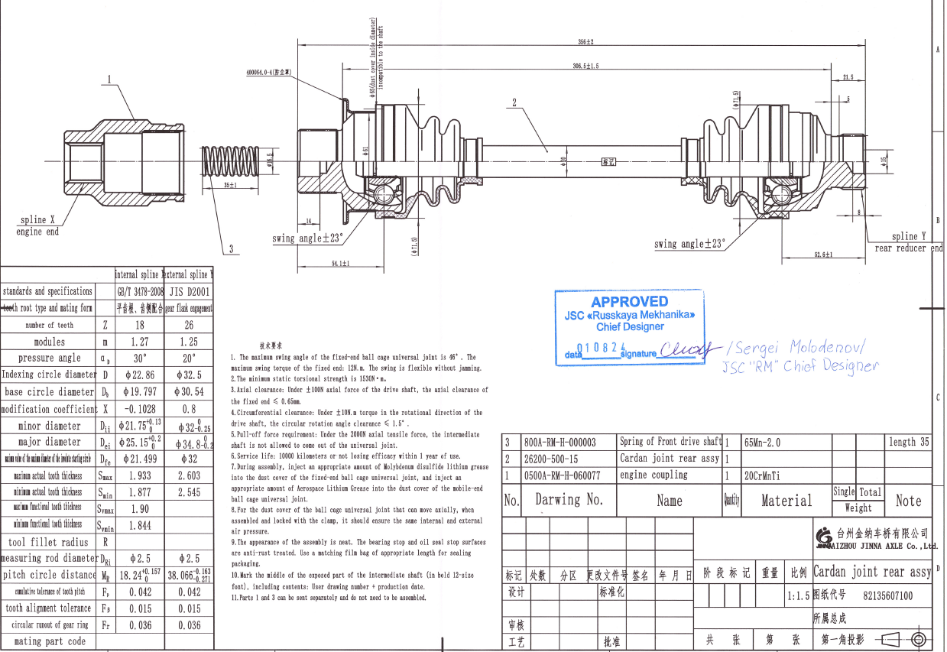

Slide 3
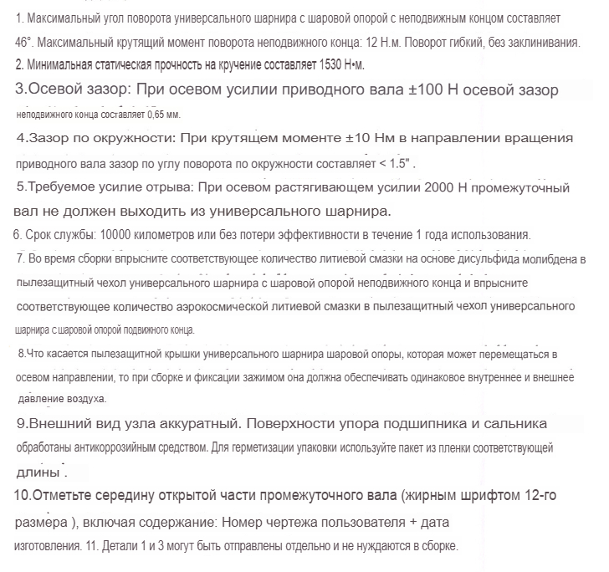
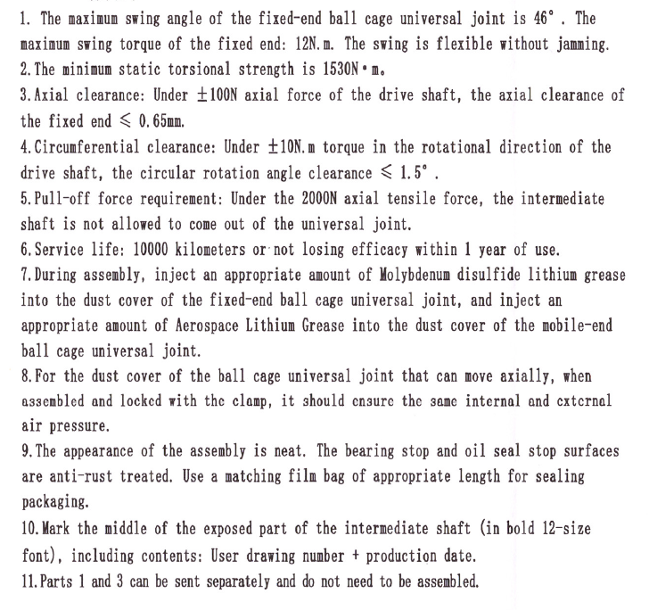

Slide 4
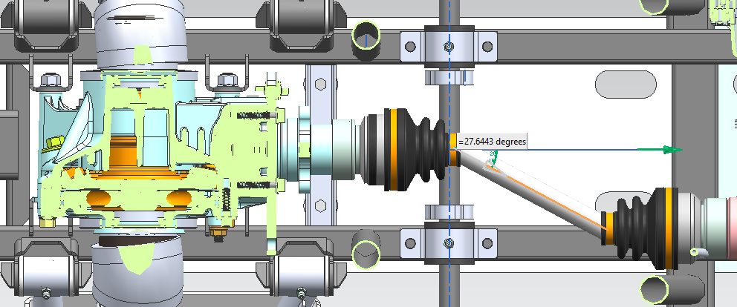
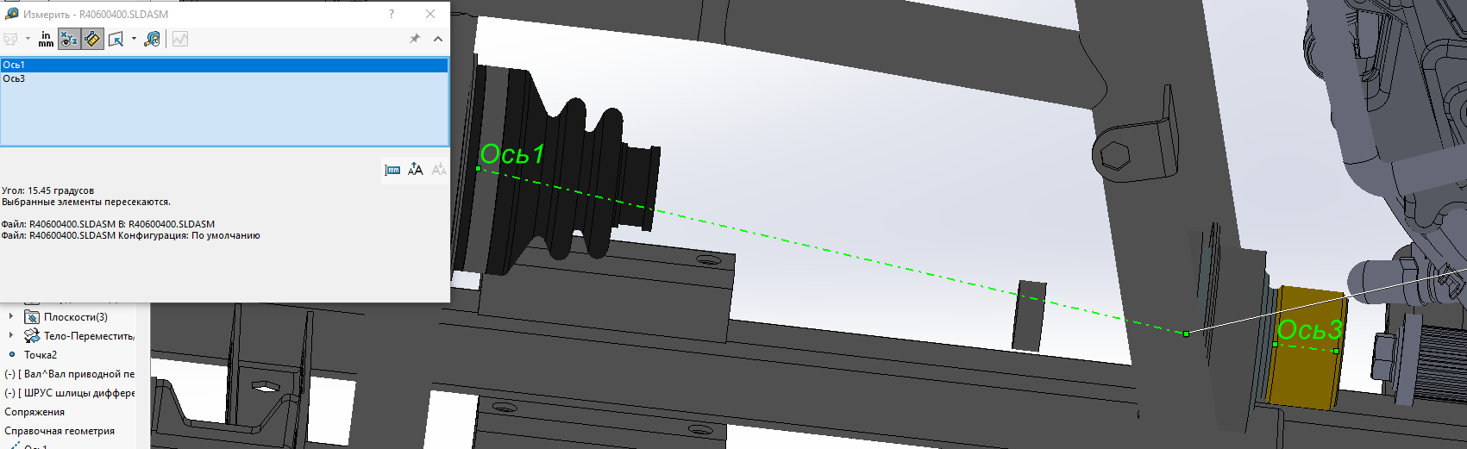
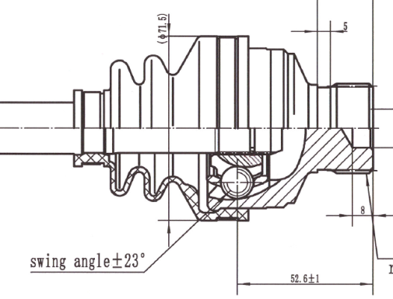
Рабочий угол* ШРУСа 0500A-RM-H-061000 Вал карданный задний РМ800Т
* по электронной модели
По чертежу угол качения ±23°.
В 3Д модели угол 27,6°.
По факту 15,45°.

Slide 5
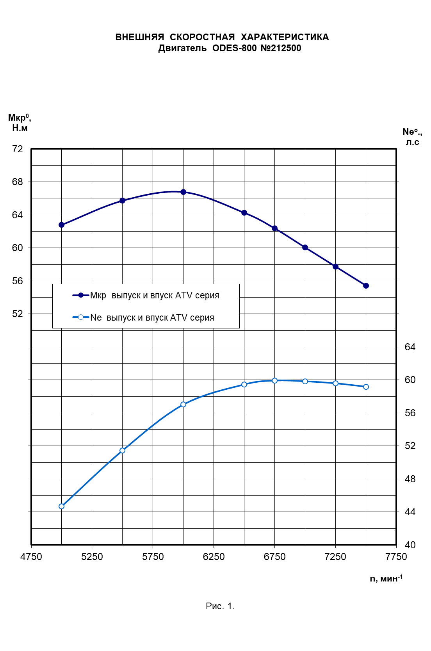
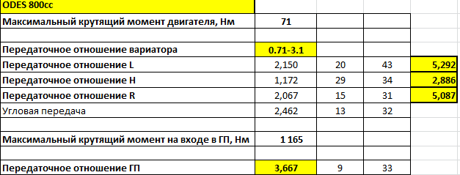
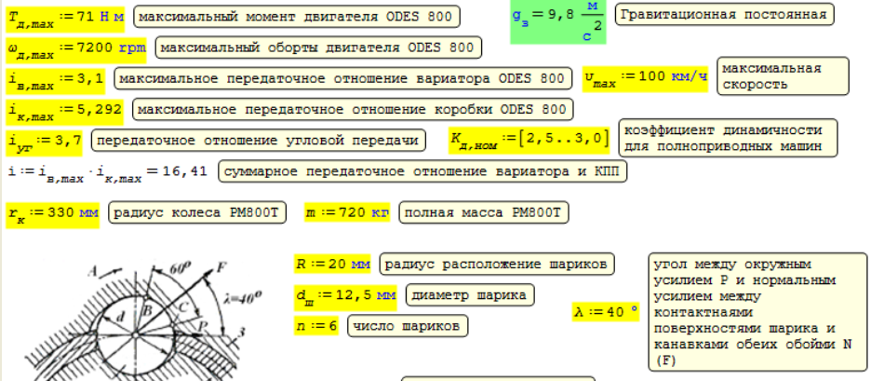
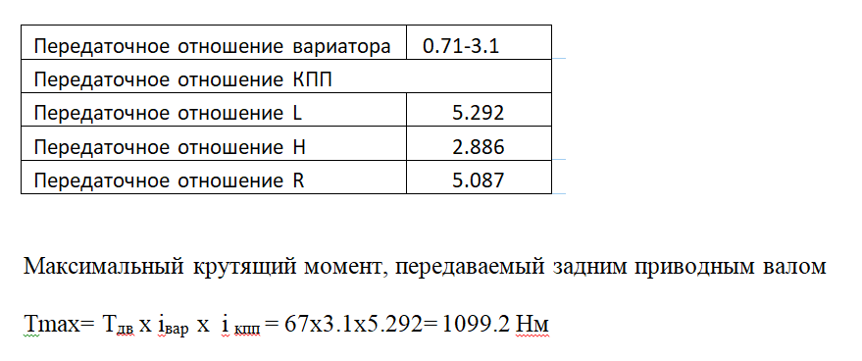
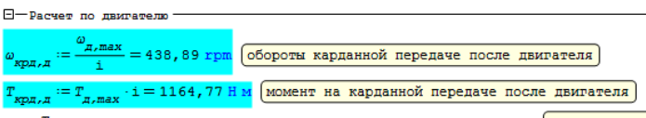
Номинальные параметры

Slide 6
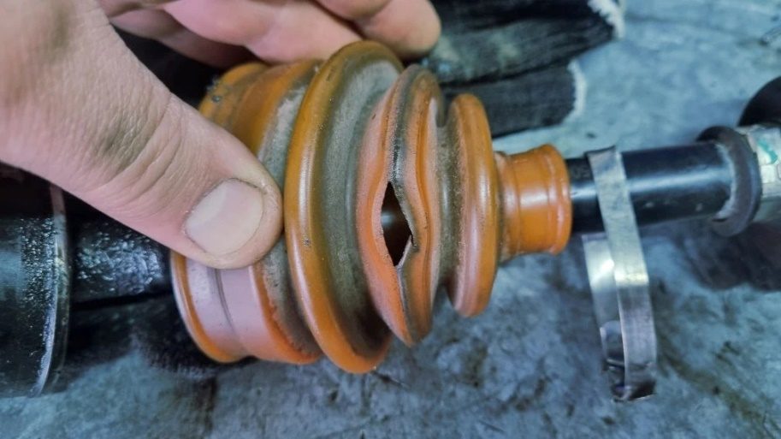
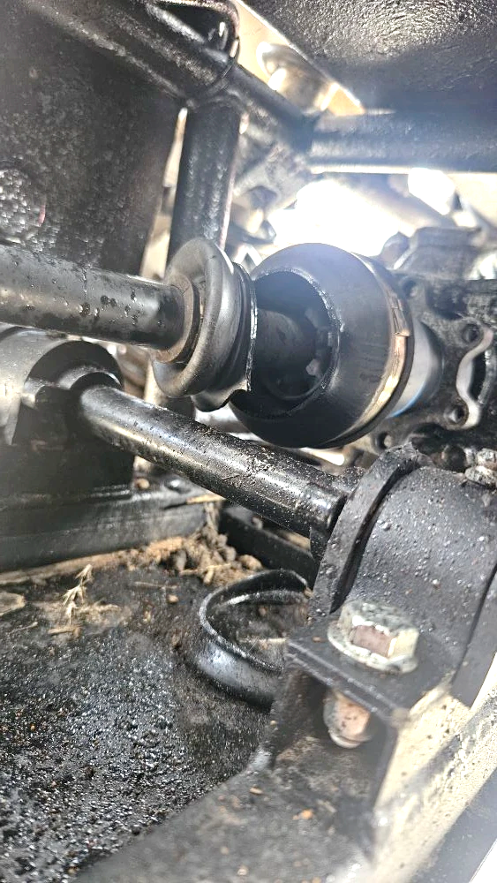
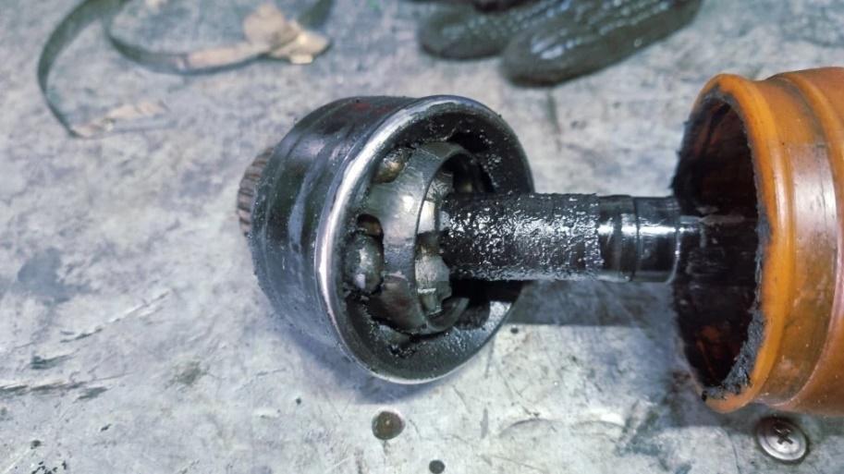
До редуктора
До редуктора

Slide 7
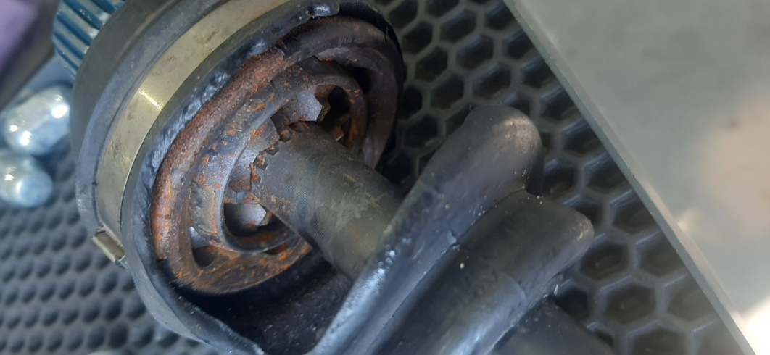
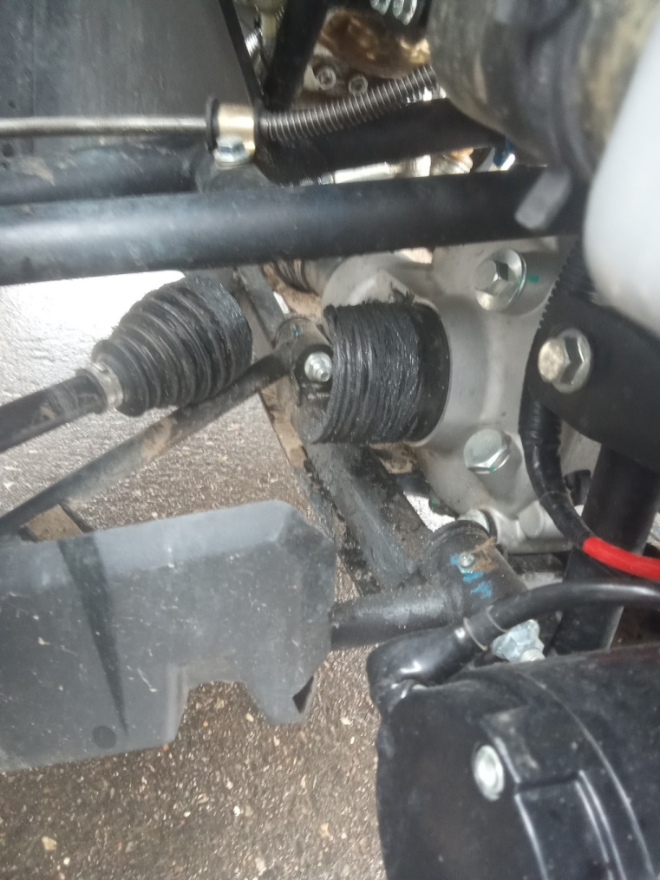
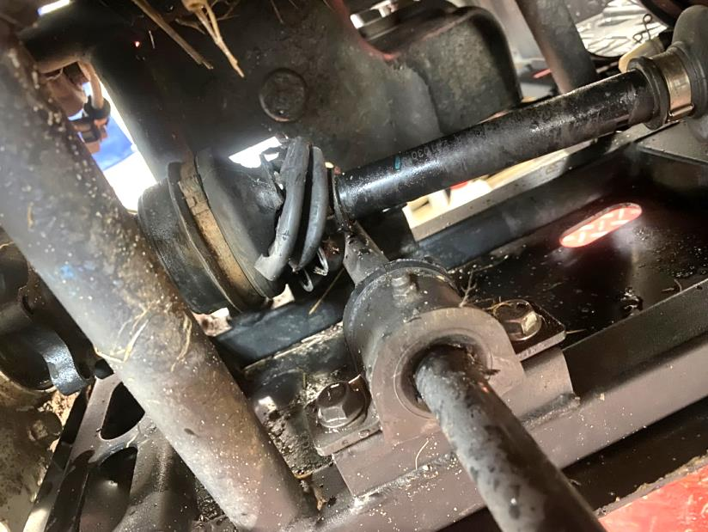
После редуктора
До редуктора

Slide 8
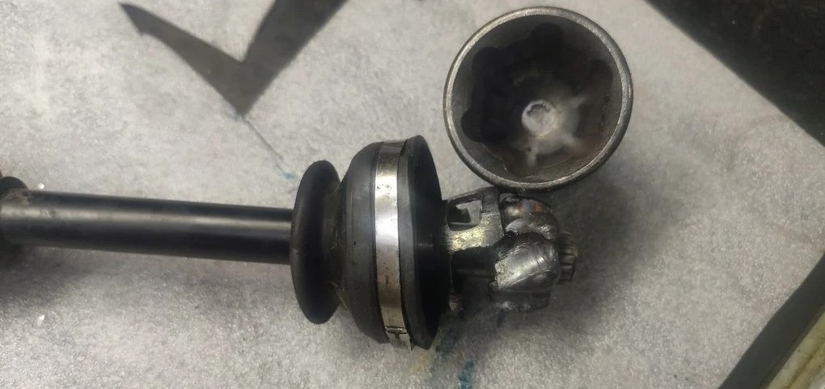
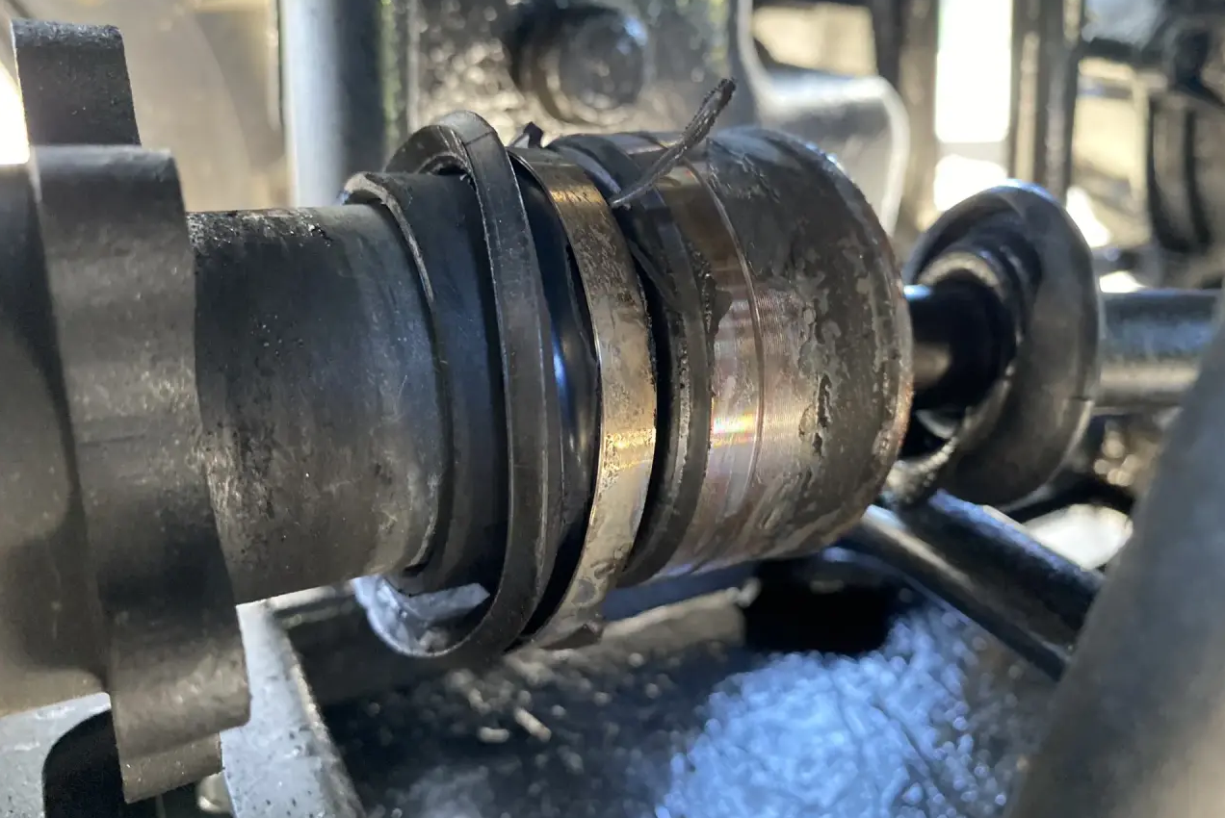
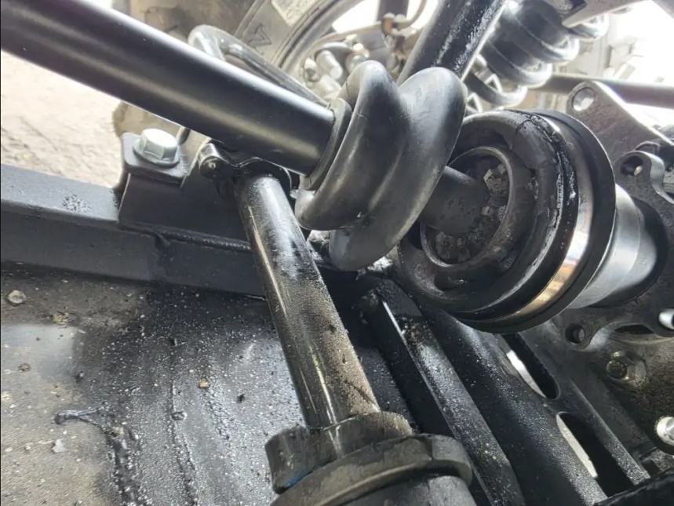
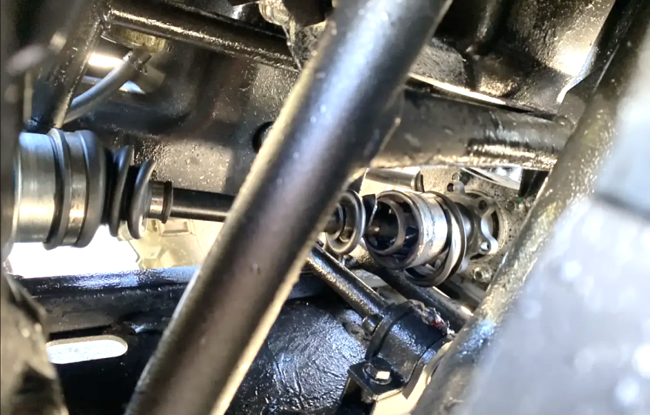
До редуктора
До редуктора
До редуктора

Slide 9
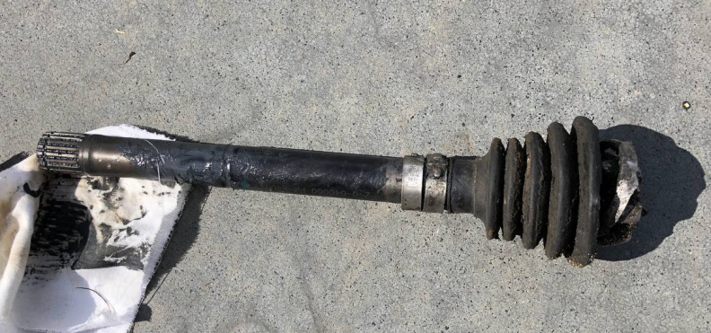
На фотографиях видно, что разрушение приводных валов происходит как в основном перед редуктором (внутренний вал) , так и за ним (наружный вал).
Обороты внутреннего вала в 3,667 раза больше чем наружных (на величину передаточного отношения редуктора), а крутящий момент в 1,83 раза меньше (3,667/2).
Из выше приведенного расчета следует, что момент на выходном валу раздаточной коробки 800 Н*м.
На валах привода переднего и заднего редукторов крутящий момент 250 и 550 Н*м соответственно (min static torsional strength is 1530 N*m).
На наружных валах привода колес крутящий момент составляет 1000 Н*м на каждом (min static torsional strength is 2000 N*m).
После редуктора

Slide 10
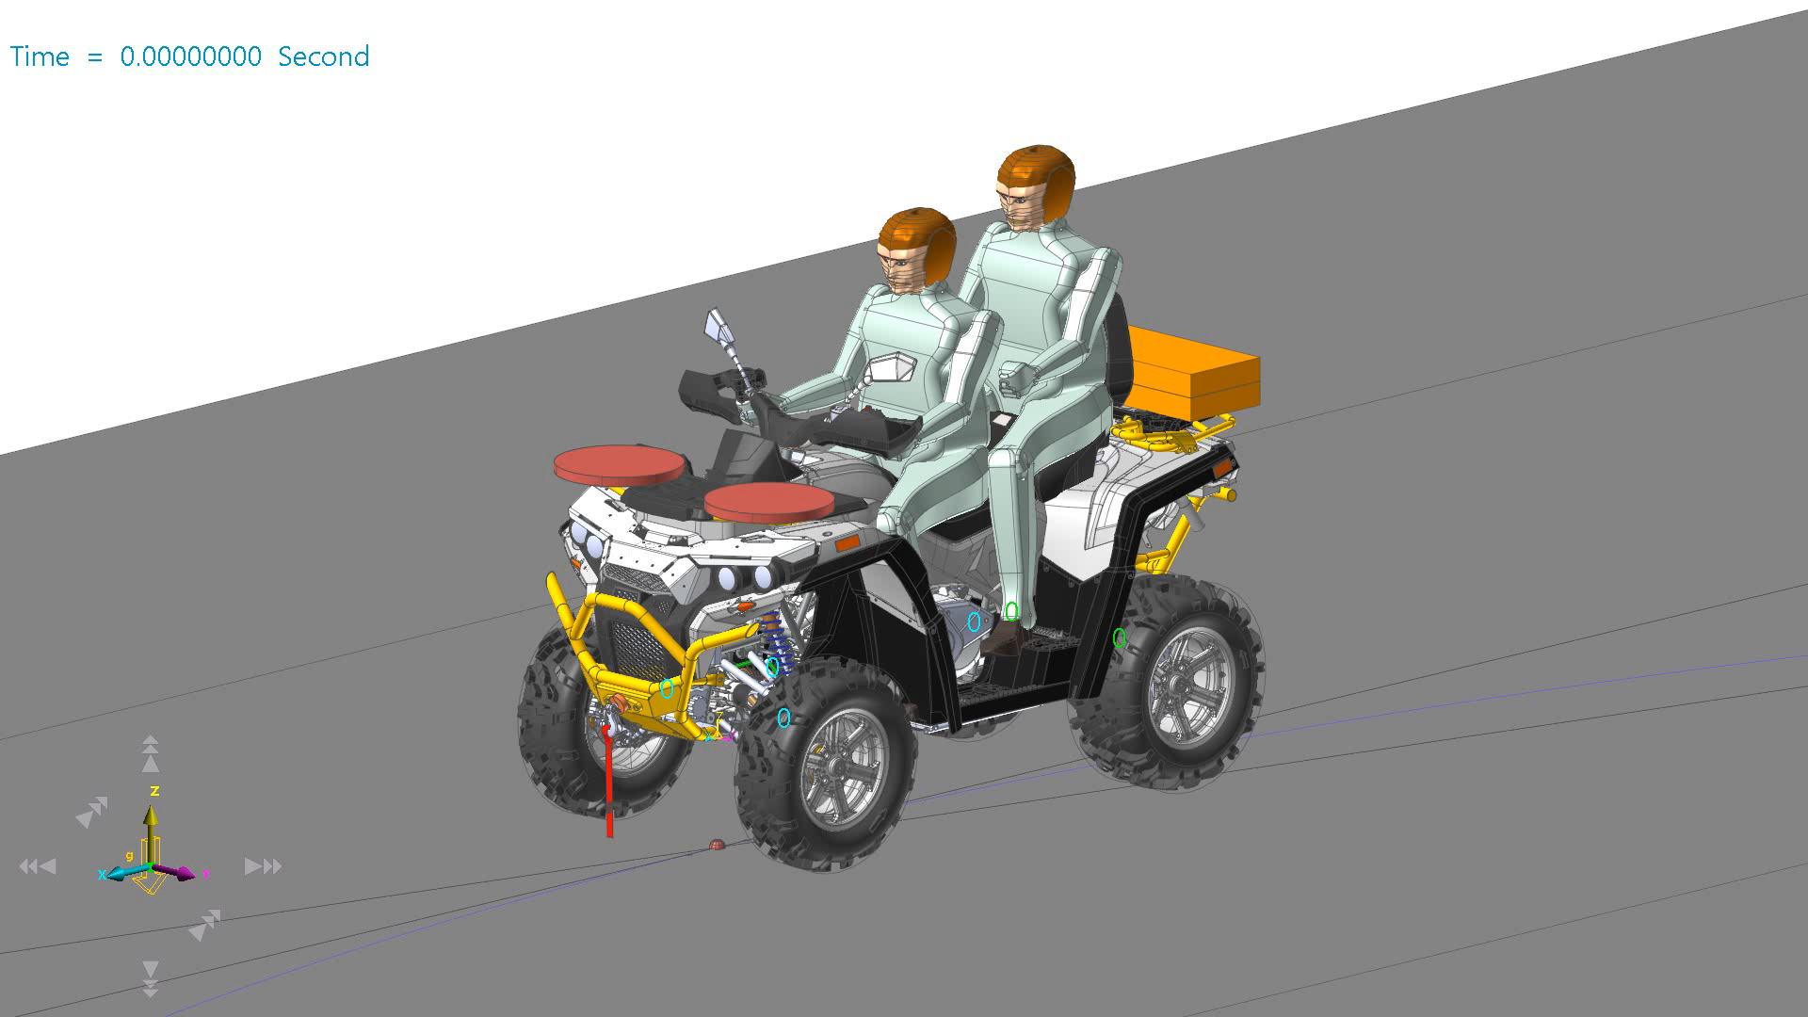
Цифровое моделирование
Передний мост подключен, передний дифференциал свободный

Slide 11
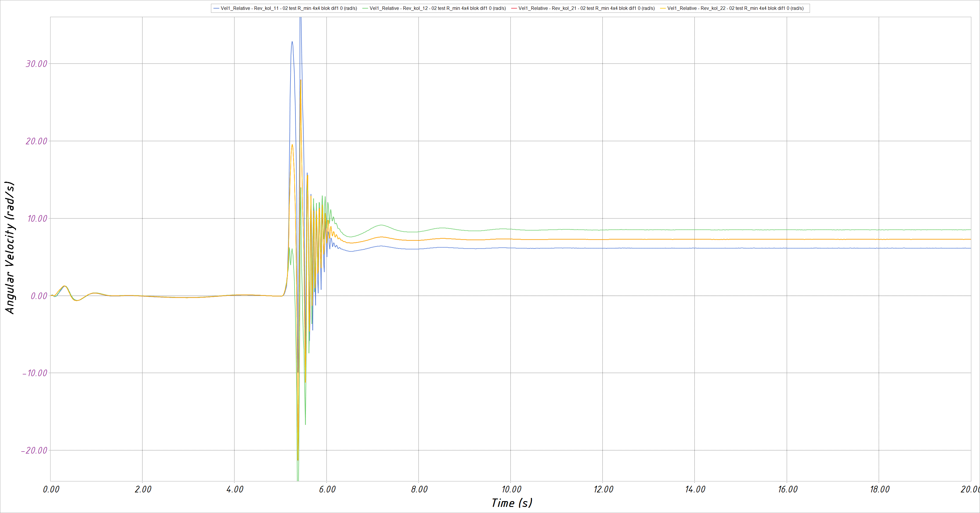
Угловые скорости вращения ведущих колес

Slide 12
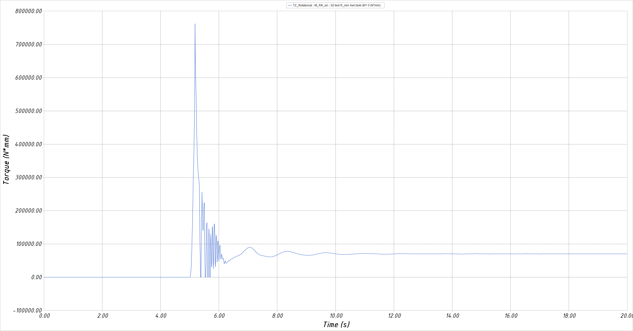
Крутящий момент на выходном валу РК, Н*мм

Slide 13
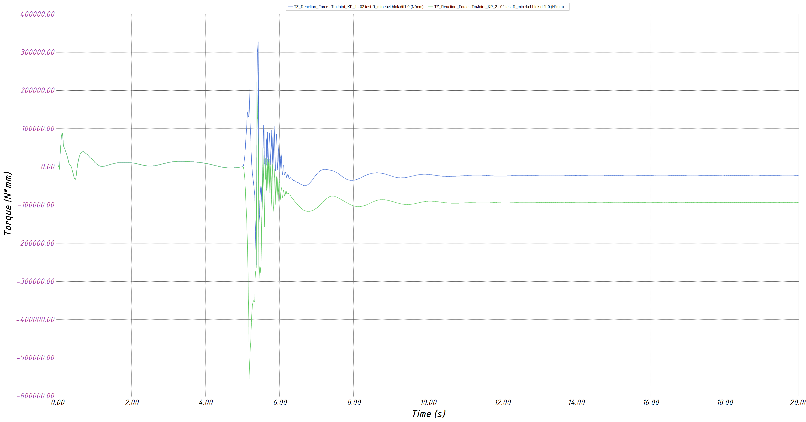
Крутящие моменты на валах привода главных передач, Н*мм

Slide 14
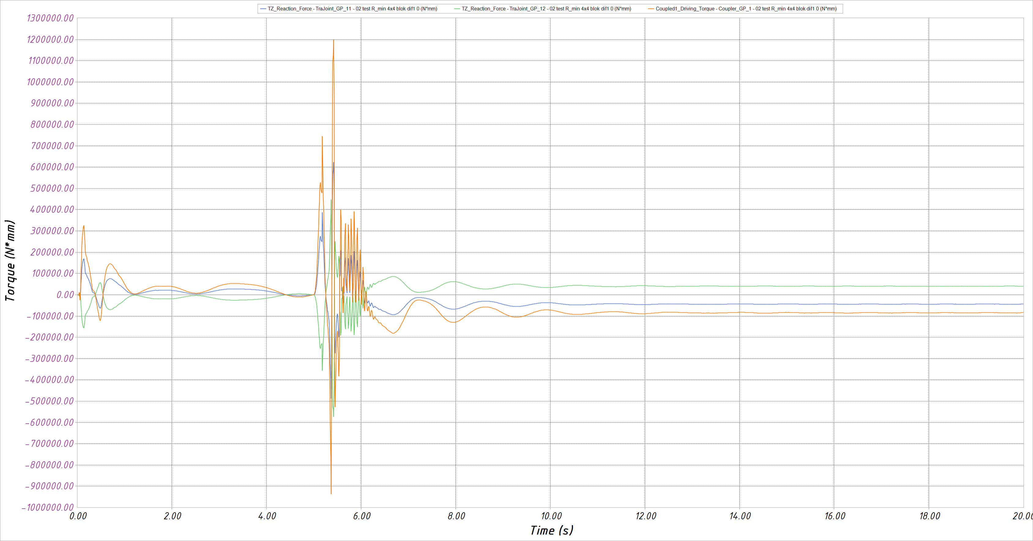
Крутящие моменты на валах привода передних колес и корпусе дифференциала, Н*мм

Slide 15
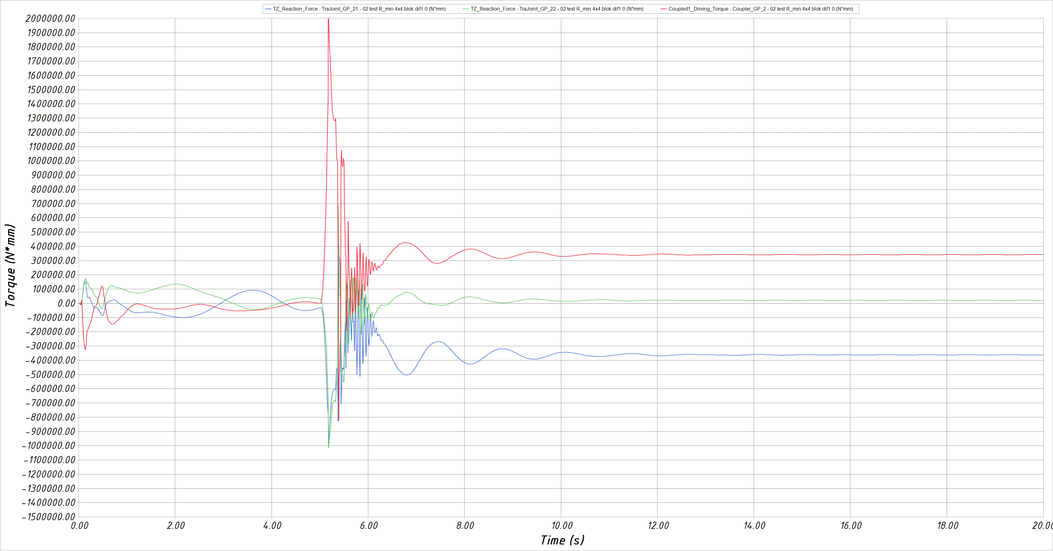
Крутящие моменты на валах привода задних колес и корпусе дифференциала, Н*мм

Slide 16
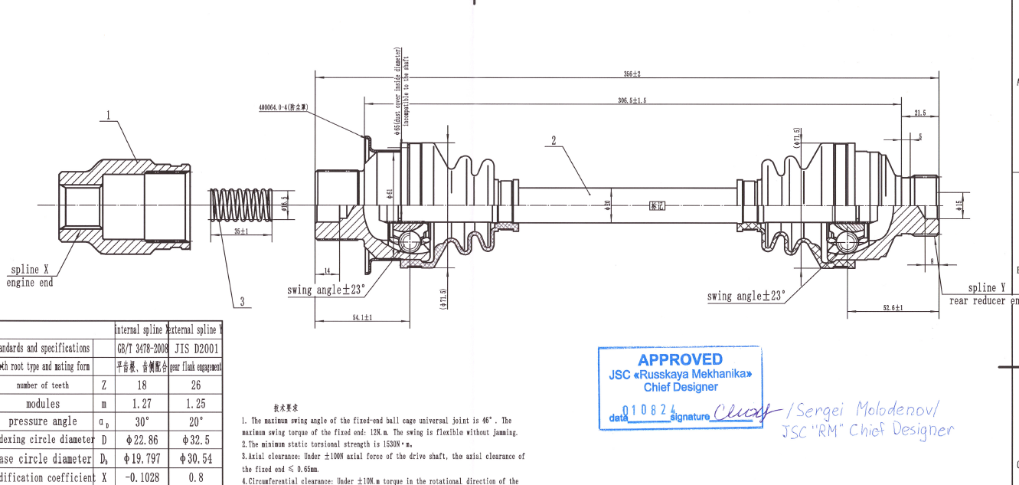
Оценка прочности ШРУС черт. 82135607100

Slide 17
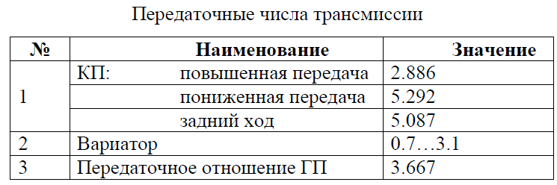
Сила | Формула
Тангенциальная Ft | Ft=T/R
Осевая Fa | Ft​⋅tanα
Радиальная Fr | Ft​⋅sinα
Полная сила Fполн​ | (Ft2​+Fa2​+Fr2​​)^{0.5}
Максимальный момент на двигателе М_{кр}= 6,7 кгс*м (67 Н*м)
Нагрузка на один шарик ШРУС при максимальном передаваемом моменте М_{кр}=110 кгс*м, i_{кп}=5,292, i_{вар}=3,1
Параметр | Обозначение | При угле α=0° | При угле α=15,4°
Тангенциальная сила | Ft | 920 кгс | 920 кгс
Осевая сила | Fa | 0 кгс | 250 кгс
Радиальная сила | Fr | 0 кгс | 250 кгс
Полная сила | Ftotal | 920 кгс | 980 кгс
Увеличение полной силы | — | - | +7,1%

Slide 18
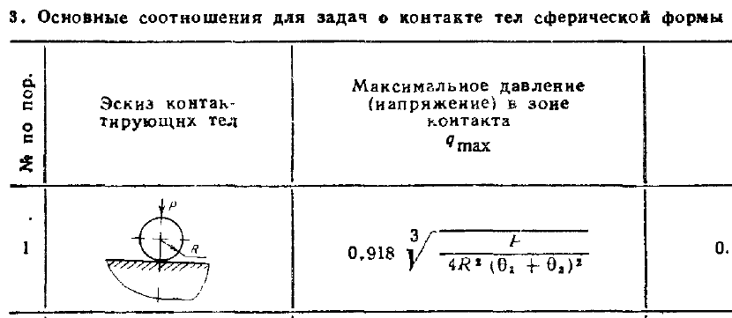

Напряжения (давления) в зоне контакта шарика и обоймы
Параметр | Обозначение | При угле α=0° | При угле α=15,4°
Расчетное контактное давление (напряжение) | q_{max} | 5200 МПа | 5300 МПа
Предельное контактное напряжение (Остаточная деформация 0,0001d) |  | 4200 МПа
Чтобы контактные напряжения не превышали предельных, максимальный крутящий момент передаваемый ШРУС не должен превышать 55 кгс*м.

Slide 19
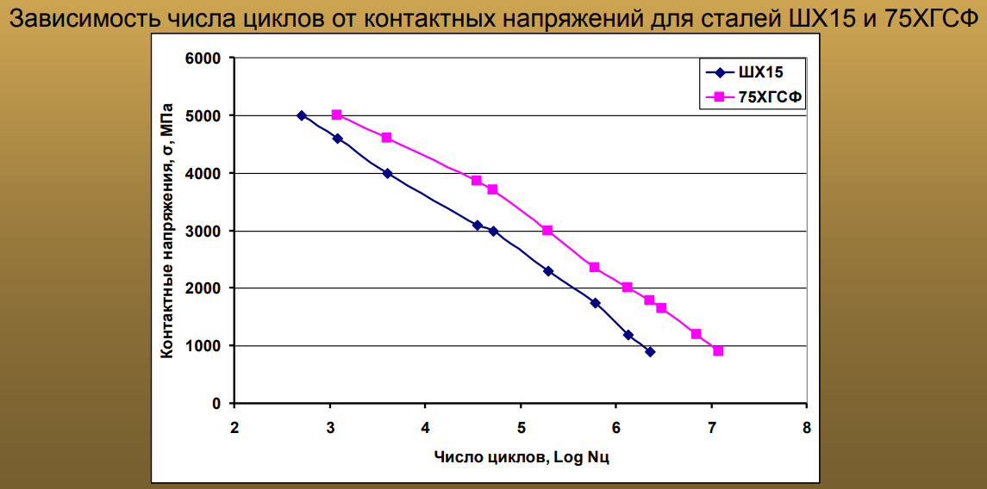

При максимальной частоте вращения вала 365 об/мин за 16 секунд будет совершено 100 оборотов
Log Nц | Nц (оборотов) | Время, минут | Время, часов | Примерно
2,0 | 100 | 0,27 мин | 0,0046 ч | ~16 секунд
2,5 | 316 | 0,87 мин | 0,0144 ч | ~52 секунды
3,0 | 1 000 | 2,74 мин | 0,046 ч | ~3 минуты
4,0 | 10 000 | 27,4 мин | 0,46 ч | ~27 минут
5,0 | 100 000 | 274 мин | 4,57 ч | ~4,5 часа
6,0 | 1 000 000 | 2 740 мин | 45,7 ч | ~2 суток
7,0 | 10 000 000 | 27 400 мин | 456,6 ч | ~19 суток
8,0 | 100 000 000 | 274 000 мин | 4 566 ч | ~190 суток
При контактном давлении 5300 МПа ресурс ШРУС составит меньше 1 минуты.

Slide 20

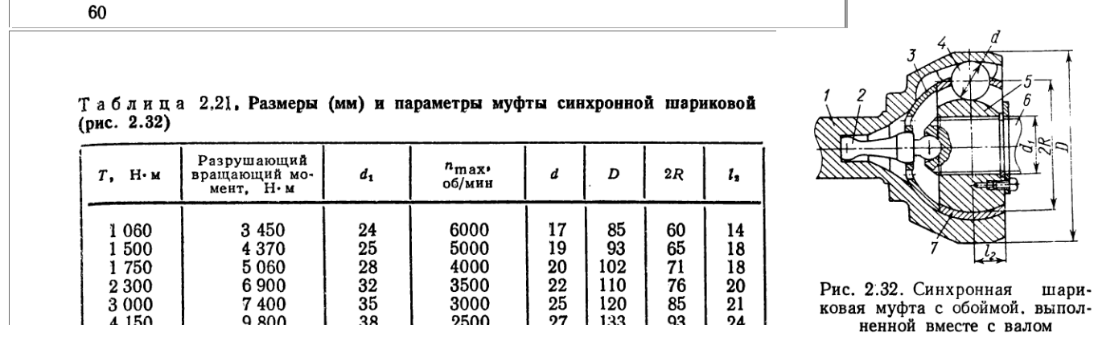
Расчётное контактное давление составит для шариков диаметром:
17 мм q_{max} = 3600 МПа,
19 мм q_{max} = 3300 МПа,

Slide 21
По результатом расчета получено, что:
Угол излома α=15,4°увеличивает полную нагрузку на шарик на 7%, что не критично,
Максимальное расчетное давление в зоне контакта шарика и обоймы составляет q_{max} = 5300 МПа, что выше допустимого 4200 МПа,
Расчетный ресурс при давлении q_{max} = 5300 МПа составляет менее 1 минуты (при частоте вращения вала 365 об/мин и передаваемом моменте 110 кгс*м,
Для того, чтобы контактные давления не превышали допустимых момент на ШРУС не должен превышать 55 кгс*м.
Для обеспечения работы ШРУС требуется увеличение его типоразмера. Это приведет к уменьшению силы действующей на шарик (кубическая зависимость на q_{max}), увеличению диаметра шарика (квадратичная зависимость на на q_{max}).
Для ШРУС с шариками диаметром 17 мм контактное давление составит q_{max} = 3600 МПа, что ниже допустимого.

